Slide 1
Сказка про грязные руки

Slide 2
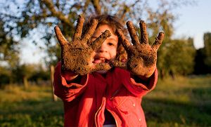
Жила была девочка, которая очень не любила умываться и мыть руки.

Slide 3
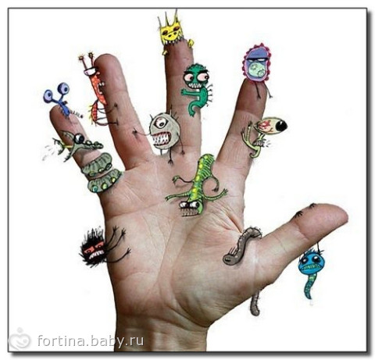
Вот однажды придя домой с улицы на её грязных ладошках поселились злые и вредные микробы, которые думали, что останутся здесь и были очень рады этому.

Slide 4
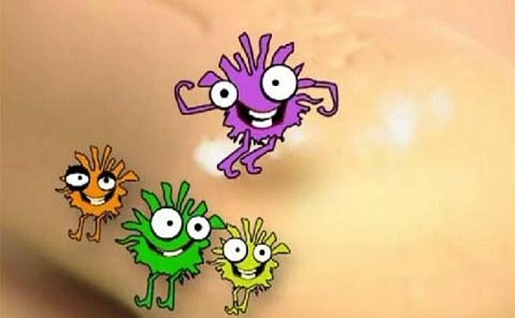
Лежат они себе и думают: «Как хорошо, что на свете есть грязнули».

Slide 5
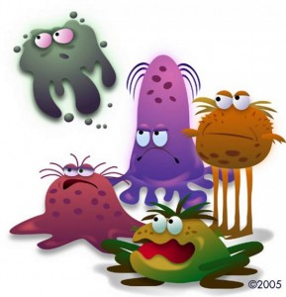
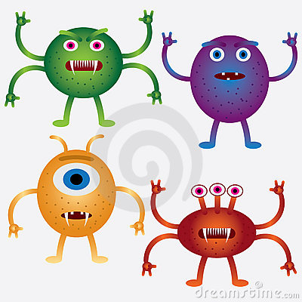
И стало микробам раздолье.

Slide 6
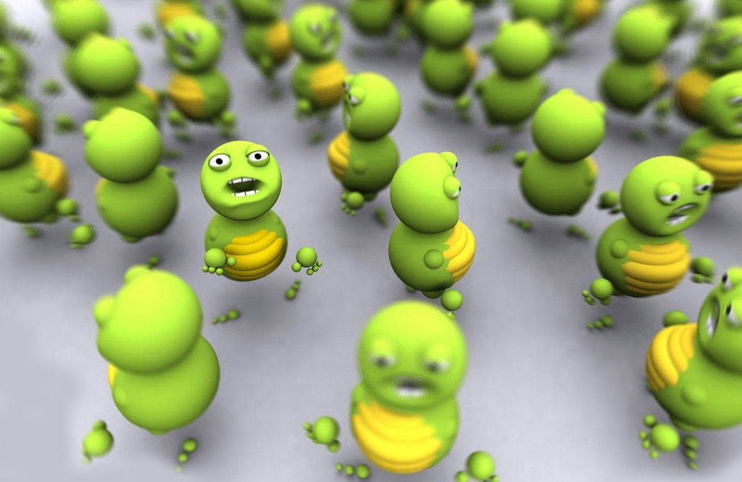
Микро фото микробов
И на руки можно попасть, и в рот человеку, а там уж и до болезней рукой подать!

Slide 7
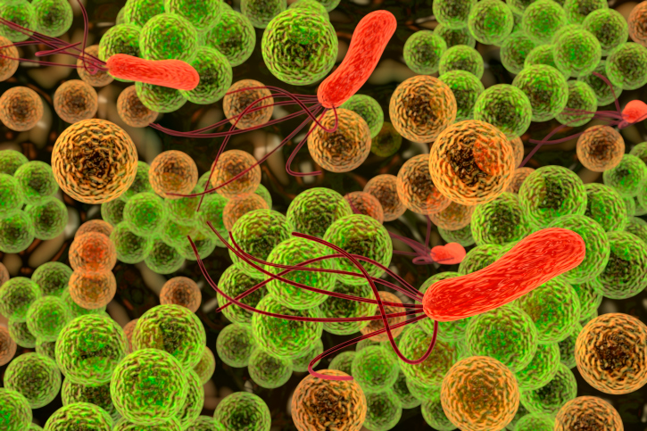
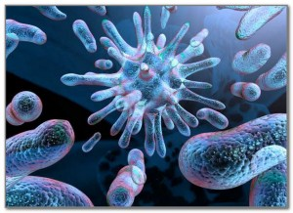
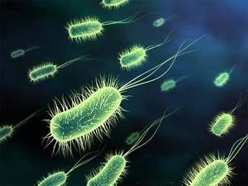
Чем грязнее, тем им было приятнее, и тем больше их становится.

Slide 8
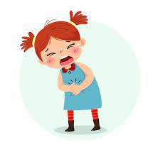
Вечером у девочки разболелся живот.

Slide 9
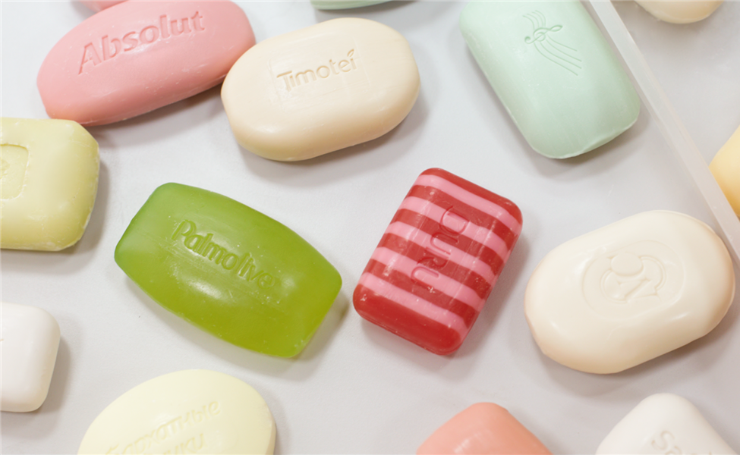
Ночью девочке приснился сон о том, как маленькие микробы стали большими, а избавится от них можно было только с помощью волшебных цветных кубиков под названием «мыло».

Slide 10
Проснувшись рано утром, девочка сразу побежала мыть руки с мылом и так долго их мыла, что микробы у неё на ладошках, лопнули от злости. А девочка выздоровела.

Slide 12
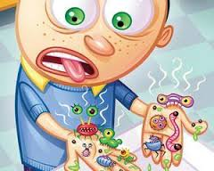
«Когда же надо мыть руки?»

Slide 13
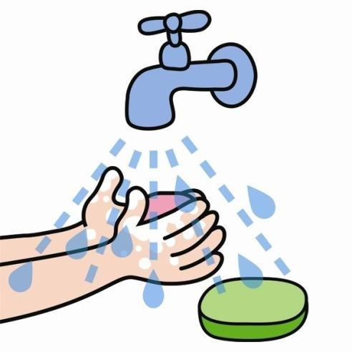
Вывод:
руки необходимо
мыть

Slide 14
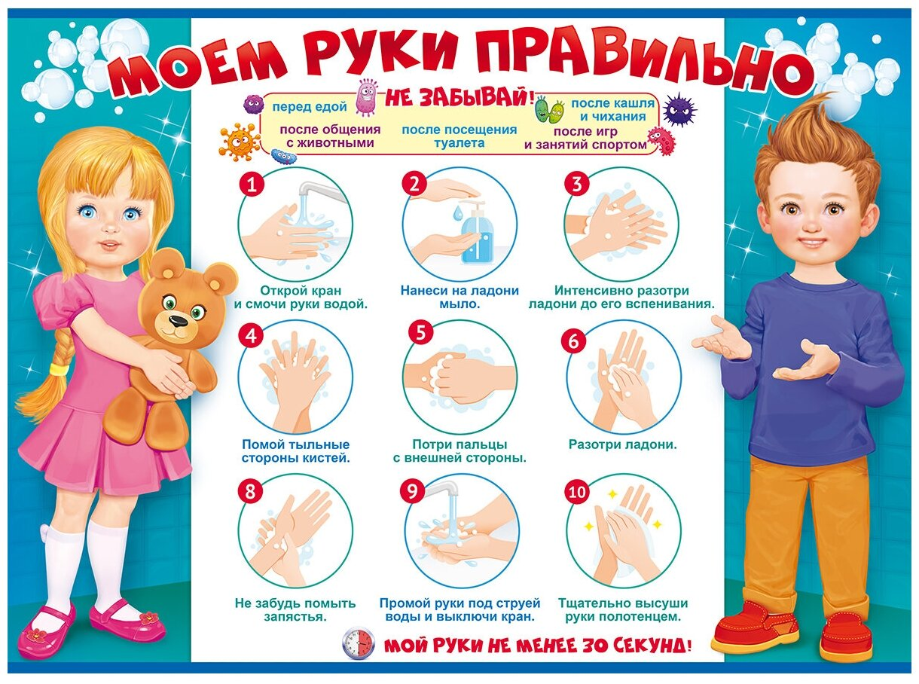

Slide 15
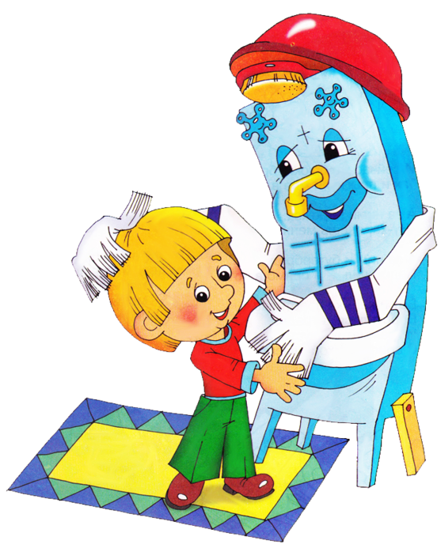
Я открыла вам секреты,
Как здоровье сохранить.
Выполняйте все советы,
И легко вам будет жить!

Slide 16
Будьте здоровы!

